Slide 1
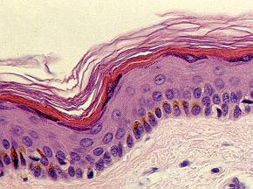
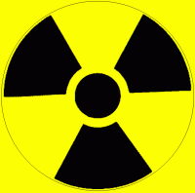
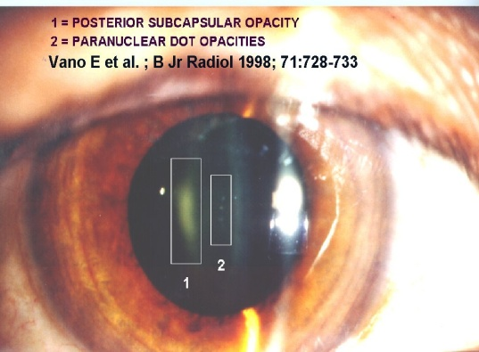
Přednášky z lékařské biofyziky
Bezpečnost pacientů: Ochrana pacientů před ionizujícím zářením
Kvalitní zdravotní péče: Kvalita zobrazení v radiologii
Tato přednáška je z větší části založena na prezentaci Carmela J. Caruany z Oddělení Biomedicínské fyziky Ústavu zdravotní péče, Maltská univerzita

Slide 2
Základy
Ionizující elektromagnetické záření: f > 3x10¹⁵ Hz tj. λ < 100 nm (UV, rtg a gama), má dostatek energie pro ionizaci atomů tvořících naše tělo.
Ionty způsobují tvorbu VOLNÝCH RADIKÁLŮ (H, OH z vody) a vysoce chemicky reaktivních sloučenin, např. H₂O₂, které vyvolávají změny biologicky významných molekul, např. DNA, a vedou k biologickým účinkům jako je kancerogeneze a mutageneze.
Čím vyšší je počet fotonů absorbovaných tělem a čím vyšší je energie těchto fotonů, tím vyšší je počet vytvářených volných radikálů, tím vyšší je riziko.
Notes:
Equations for H, OH and H₂O₂formation:
H₂O⁺ H⁺ + OH
e⁻ + H₂O H₂O⁻ H + OH⁻
OH + OH H₂O₂

Slide 3
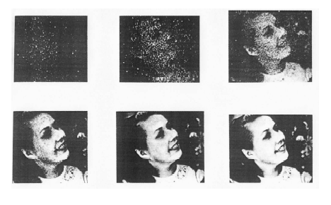
Kvalita obrazu a dávka
Obecně platí, že lepší obraz vyžaduje více fotonů a tím i vyšší dávku!

Slide 4
Čím je nutno se zabývat?
Dávky ionizujícího záření vedou ke skutečnému riziku – pacient to nepociťuje, avšak k poškození došlo, některé z buněk jeho těla se změnily!
ODŮVODNĚNOST: Je rentgenový snímek opravdu nutný pro diagnózu z hlediska kriterií následné péče? Je pro pacienta prospěch větší než riziko? Lze využít dřívější snímky? Lze použít MRI nebo ultrazvuk (neionizující záření)?
Moderní kvalitní radiologické postupy jsou OPTIMALIZOVÁNY = přesná diagnóza při současném vyhnutí se zbytečným dávkám u pacientů
Přesná diagnóza vyžaduje obrazy vysoké kvality, což však pro pacienta často znamená vyšší dávku!
OPTIMALIZOVANÉ POSTUPY (SLUŽBY):
  Vyhýbání se opakováním
  Používání zobrazovacích zařízení, která mají požadované ukazatele výkonnosti
  Používání protokolů, které poskytují obrazy s právě dostatečnou kvalitou obrazu pro přesnou diagnózu

Slide 5
Obsah přednášky
Veličiny a jednotky používané pro odhad rizika
Dosimetry a detektory záření
Bezpečnost pacientů: dávky ionizujícího záření
Kvalita ve zdravotní péči: kvalita zobrazení pro vysokou přesnost diagnostiky
Optimalizace dávek: vztah mezi dávkou a kvalitou zobrazení v radiologii
Rizika a dávky u CT a intervenční radiologie
Rentgenové záření je nejčastěji používaným ionizujícím zářením v medicíně. Proto se tato přednáška zabývá jeho aspekty bezpečnostními a vlivem na kvalitu zdravotní péče. Platí však, že s podobnou problematikou, tj. s obecnými pravidly pro bezpečnou práci s přístroji, se stejnými jednotkami a dozimetrickými veličinami se setkáváme i v nukleární medicíně a radioterapii.

Slide 6
Veličiny a jednotky pro odhad rizika
Efektivní dávka:
w_{T} = tkáňový váhový faktor
w_{R} = váhový faktor záření
D = ABSORBOVANÁ DÁVKA, množství energie pohlcené ve tkáni o jednotkové hmotnosti. Jednotka J/Kg (Gray Gy). Čím vyšší je absorbovaná dávka, tím více iontů se vytváří a tím je vyšší riziko.
Váhový faktor záření je nutný, protože některé druhy záření jsou nebezpečnější než jiné: hodnota 1 platí pro záření gama a rtg (vnější i vnitřní ozáření), 0 pro alfa (vnější), 20 pro alfa (vnitřní).
Tkáňový váhový faktor je nutný, protože různé tkáně mají různou radiosenzitivitu.
Efektivní dávka se často označuje jednoduše jako „dávka“. Jednotkou je sievert Sv (obvykle se používá mSv).
Notes:
Beta and X/gamma have same weighting factor (confirm) because in X / gamma it is in fact an electron that delivers the dose during absorption or scatter.

Slide 7
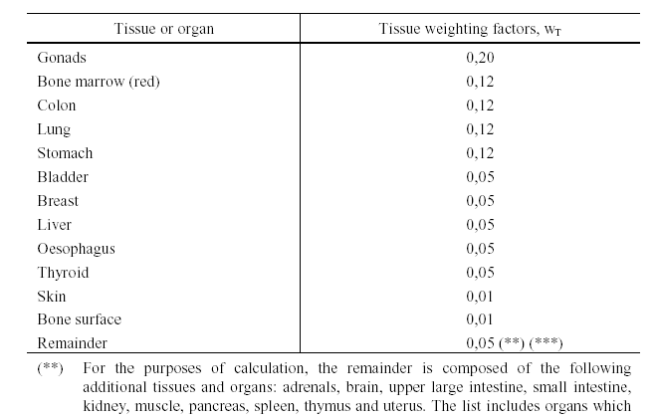
Radiosensitivita (pro kancerogenezi, mutagenezi): tkáňový váhový faktor
(Ref. 96/29/Euratom)

Slide 8
Staré veličiny a jednotky (dnes používané jen v USA)
1 Rad = 0,01Gy
1 Rem = 0,01Sv
Faktor kvality = váhový faktor záření
Dávkový ekvivalent = faktor kvality x absorbovaná dávka
Roentgen (R): stará jednotka expozice používaná jen pro záření rtg a gama ve vzduchu (definice viz učebnice)

Slide 9
Dozimetry (čidla absorbované dávky)
Obvykle jsou používány pro měření absorbovaných dávek u pacientů nebo zaměstnanaců. Efektivní dávky pak mohou být vypočteny z absorbovaných dávek.
Dozimetry používané dnes v medicíně:
a) Založené na termoluminiscenci, např. fluoridu lithného. Ionizující záření uvádí některé elektrony do stabilních excitovaných stavů, kde mají vyšší energii než ve stavu základním. Po zahřátí látky se elektrony vracejí do základního stavu, což je provázeno vyzářením viditelného světla. Jeho intenzita je úměrná absorbované dávce. Všechny medicínské osobní dozimetry nošené na oděvu jsou dnes tohoto typu. Mohou být vyráběny i jako prsteny pro měření absorbované dávky v prstech, například při práci s radiofarmaky v nukleární medicíně. Jsou kladeny i na kůži pacientů pro měření vstupních dávek.
b) Založené na polovodičích: Ionizující záření způsobuje přeskoky elektronů z valenčních vrstev do vodivostního pásu polovodičů (vnitřní fotoefekt) a zvyšuje tak jejich elektrickou vodivost. S polovodičovými dozimetry se příležitostně setkáváme jako s miniaturizovanými sondami, které se zavádějí i do tělesných dutin. Měří pak přímo dávku absorbovanou pacientem.

Slide 10
Dozimetry (čidla absorbované dávky)
c) Fotografické metody jsou založeny na schopnosti ionizujícího záření vyvolat zčernání fotografické emulze (filmu). Osobní dozimetry: Film je uvnitř plastového pouzdra a obvykle má fotografické emulze na obou stranách. Jedna emulze je citlivější („rychlá“), druhá méně citlivá („pomalá“). Pouzdro má okénka s různými filtry (hliník, cín, olovo a kadmium) pro určení druhu ionizujícího záření. Tyto dozimetry nosí lidé pracující v radiochemických laboratořích aj. Absorbovaná dávka je určována ze stupně zčernání filmu.
d) Metody založené na ionizaci plynu (ionizační komory) využívají schopnosti ionizujícího záření vytvářet ionty. Přítomnost iontů zvyšuje elektrickou vodivost plynu. Vytvořený náboj je úměrný dávce, velikost proudu dávkovému příkonu. Ionty zanikají rekombinací a čidlo může být znovu použito.

Slide 11
Počítače záření
Počítače záření jsou detektory záření, které detekují jednotlivé fotony nebo částice a tudíž je umožňují počítat.
Geiger-Müllerův počítač je založen na ionizaci plynu, přičemž hodnota napětí na elektrodách je taková, že i jednotlivý foton či částice ionizujícího záření vytváří dostatek iontů k tomu, aby mohla být detekována. Napětí mezi elektrodami je tak vysoké, že dokonce sekundární ionty mohou ionizovat neutrální molekuly a nastává tzv. multiplikace neboli lavinový efekt. „Lavina" iontů zasahujících jednu z elektrod je registrována jako krátký napěťový impuls. Počet impulsů udává počet fotonů nebo částic. Velikost impulsu však nezávisí na energii fotonu, a proto tento počítač nelze použít pro měření energie částic.

Slide 12
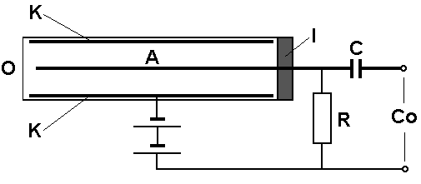
Geiger-Müllerův počítač
K – válcová katoda, A – centrální drát anody, O – vstupní okno, I - izolátor, R – pracovní odpor, C – kondenzátor kapacitní vazby, Co – svorky čítače.
Geiger-Müllerův (GM) počítač se skládá z GM trubice, zdroje vysokého stejnosměrného napětí a elektronického čítače impulsů. GM trubice je dutý válec s kovovým vnitřním povrchem. Tato kovová vrstva je katodou. Centrální drát je pozitivně nabitou anodou.
GM trubice je obvykle plněna argonem s 10 % zhášedla (např. ethanolových par). Zhášedlo zastavuje proces multiplikace iontů a tím zabraňuje tvorbě stálého elektrického výboje mezi anodou a katodou. Doba trvání lavinovité ionizace je velmi krátká, přibližně 5 ms. Během této doby však trubice není schopna reagovat na jinou částici ionizujícího záření. Tato mrtvá doba je důležitou charakteristikou každé GM trubice. Způsobuje chybu měření, kterou lze odstranit výpočtem.

Slide 13
Scintilační počítač
Scintilační počítače jsou optoelektronická zařízení (používaná například v gama kamerách), která mohou měřit jak počet jednotlivých fotonů či částic, tak i jejich energii.
Scintilační počítač se skládá ze scintilátoru, fotonásobiče a elektronické části – zdroje vysokého napětí a čítače impulsů.
Scintilátor je látka, v níž dochází ke scintilaci (tvorbě malých záblesků viditelného světla) po absorpci energie ionizujícího záření. Světlo vzniká při deexcitačních a rekombinačních procesech. Nejúčinnějšími scintilátory jsou krystaly jodidu sodného aktivované stopami thalia.

Slide 14
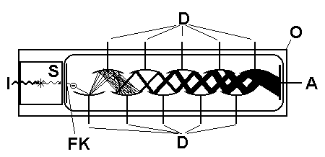
Scintilační počítač
Scintilátor je uzavřen ve světlotěsném pouzdře. Jedna strana pouzdra je průhledná, takže vznikající fotony se mohou dostat do fotonásobiče, který měří světlo nízké intenzity.
Fotony zasahují fotokatodu – velmi tenkou vrstvu kovu s nízkou vazebnou energií elektronů. Z katody vyražené elektrony jsou přitahovány a urychlovány nejbližší kladně nabitou elektrodou, první dynodou. Dynody vytvářejí kaskádu např. deseti elektrod. Při každém dopadu elektronů je v průměru vyraženo šest sekundárních elektronů. Tyto elektrony jsou přitahovány k další dynodě, kde se proces opakuje. Vznikající napěťové impulsy se počítají v elektronické části přístroje. Velikost impulsů je dána energií částic ionizujícího záření.
Scintilační detektor.
I – ionizující záření,
S - scintilátor,
FK - fotokatoda,
D - dynody,
A - anoda,
O - světlotěsné pouzdro.
Znázorněn je vznik pouze jediného fotonu, který vyráží pouze jediný elektron z fotokatody.

Slide 15
Rizika spojená s ionizujícím zářením

Slide 16
Správný pohled na rizika plynoucí z ionizujícího záření
Rizika v nemocnici: z fyzikálních, chemických a biologických činitelů
Fyzikální činitelé: mechanické, elektrické, magnetické, optické, ionizující záření
Ionizující záření je jedno z nejméně rizikových
Protože se však získávají miliony obrazů ročně, riziko se zvyšuje pro populaci jako celek.
Určité riziko je spojeno s každým mSv, např. 50 případů výskytu rakoviny na milion vyšetřených na jeden mSv.
Lékařské dávky záření rostou s nástupem ‘better safe than sorry’ medicíny a se snadností používání moderních zařízení (např. spirální CT ve srovnání s konvenčním CT před dvaceti lety, digitální radiografie ve srovnání se snímkováním na film).
Proto EU vytvořila směrnici pro ochranu pacientů před zářením (97/43/EURATOM).
Radiolog. výkon | Nominální dávka v mSv | Riziko vzniku nádorů | Počet případů rakoviny „navíc“, kdyby byl každý občan EU takto 1x vyšetřen
Snímek hrudníku | 0.1 | 1 z 200,000 | 3700
Skiaskopie | 5 | 1 z 4000 | 185,000
CT snímek | 10 | 1 z 2000 | 370,000
Intervenční radiologie | 50 | 1 z 400 | 1,850,000

Slide 17
Charakteristika biologických účinků
Akutní (účinek se projeví v krátkém čase, např. loupání pokožky po intervenční radiologii) nebo pozdní (účinek se projeví po delším čase, např. vznik nádoru)
Deterministické (existence prahové dávky, nulové riziko při dávce nižší, např. zákal oční čočky, poškození kůže, poškození mozku u plodu) nebo stochastické (žádný práh, riziko úměrné dávce, riziko není nikdy nulové, např. vznik nádorů, mutageneze)
riziko
riziko
dávka
dávka
stochastické účinky
deterministické účinky

Slide 18
Účinky záření na buňky
Buňky se vyznačují největší radiosenzitivitou během mitózy (dělení buněk)
Účinky záření na buňky:
    - Smrt buňky před mitózou nebo po ní (není příliš důležité, pokud neumírá příliš mnoho buněk, takže tkáň trpí – například v intervenční radiologii)
    - Opožděné nebo prodloužené mitózy
    - Abnormální mitózy následované opravami
    - Abnormální mitózy následované replikací – toto je zpravidla největší problém u zobrazovacích metod – mohou vést ke kancerogenezi a mutagenezi

Slide 19

Deterministické účinky: Oči
Oční čočka je vysoce radiosenzitivní a navíc je obklopena vysoce radiosenzitivními kuboidními buňkami.
Vznik zákalu čočky (katarakty)

Slide 20
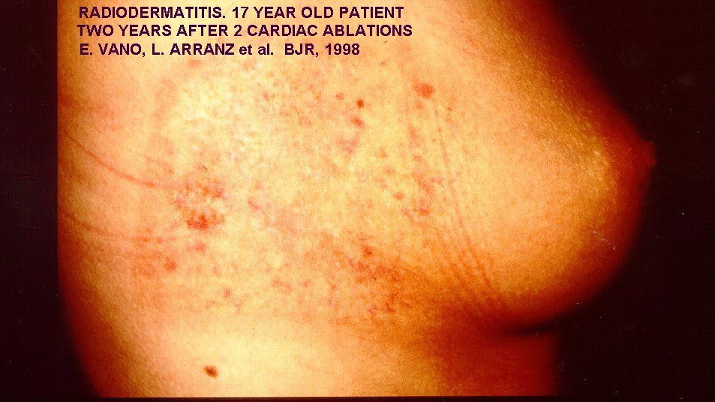
Účinky na kůži
EPIDERMIS
DERMIS
From “Atlas de Histologia...”. J. Boya
dermatitida = zánět (bolest, zvýšená teplota, erytém) kůže způsobený vnějšími činiteli
ablace = odstranění tkáně skalpelem, laserem aj.
Buňky zárodečné vrstvy epidermis, vysoce mitotické (a proto velmi radiosenzitivní)

Slide 21
Těhotné ženy : Účinky na embryo a plod
Existují tři druhy účinků: letální, vrozené abnormity (např. porušení CNS) a pozdní účinky (např. dětská nádorová onemocnění a genetické poruchy zjištěné dlouho po porodu).
Letální
Vrozené
rizika
1
2
3
Před nidací vajíčka
Organogeneze
Čas (měsíce)
Notes:
Conceptus: unborn child from conception to birth
embryo: 0 - 8 weeks
fetus: 9th week till birth

Slide 22
Ochrana embrya a plodu
Žena v plodném věku: ochrana možného embrya a plodu při rentgenovém snímkování oblasti od kolen až po bránici
Dotazovaní na těhotenství, těhotenský test, pravidlo 28 dnů (od konce předchozí periody)
S výjimkou procedur vyžadujících vysoké dávky může být snímkování prováděno normálně s určitými dodatečnými bezpečnostními opatřeními. Před plánovanými výkony ale může být žádána antikoncepce.

Slide 23
Radiosenzitivita buněk
Zákon Bergonié a Tribondeau: radiosenzitivita buněk je úměrná rychlosti dělení buněk (frekvenci mitóz) a nepřímo úměrná úrovni buněčné specializace (diferenciace).
Vysoká citlivost: kostní dřeň, spermatogonie, granulózní tkáň obklopující vajíčko
Střední citlivost: játra, štítná žláza, pojivová tkáň, cévní endotel
Nízká citlivost: nervové buňky (mozek je jednou z nejméně citlivých částí těla!!)
Čím je pacient mladší, tím jsou jeho tkáně radiosenzitivnější. Zvýšená obezřetnost v pediatrii (malé děti jsou 3x radiosenzitivnější než dospělí)

Slide 24
Cílová anatomie/patologie a výsledná kvalita zobrazení

Slide 25
Výsledné kvality zobrazení
(image quality outcomes) Základní terminologie
Cílová anatomie / patologie: co chceme vidět na obraze, např. zlomeniny kostí, nádory atd.
Výsledná kvalita zobrazení cílů (Target Image Quality Outcomes): jaké kvality musíme mít u obrazu, abychom byli schopni vidět cílovou anatomii a patologii dostatečně zřetelně pro stanovení přesné diagnózy, např. ostré obrysy.

Slide 26
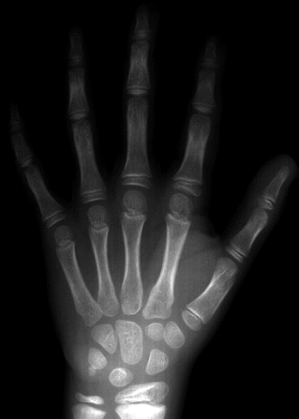
Snímek dětského zápěstí
Cílová anatomie/patologie: měření štěrbin mezi karpálními kůstkami v zápěstí (u dospělého nejsou štěrbiny větší než 2 mm)
Výsledná kvalita zobrazení cíle: OSTRÉ obrysy

Slide 27
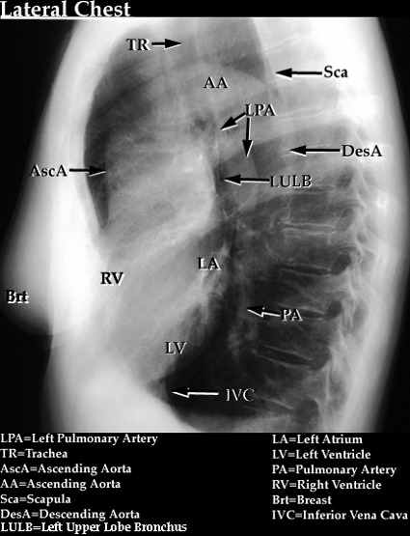
Boční projekce hrudníku
Cílová anatomie/patologie: Rozlišení mezi vzestupnou částí aorty (AA) a levou plicní tepnou (LPA) při boční projekci hrudníku.
Výsledná kvalita zobrazení cíle: rozlišení málo kontrastních tkání

Slide 28
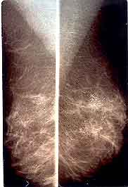
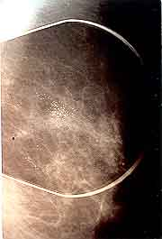
Mamografie
Mikrokalcifikace
Cílová anatomie/patologie: mikrokalcifikace v ženském prsu
Výsledná kvalita zobrazení cíle: vysoká ROZLIŠITELNOST velmi malých objektů
Zvětšený pohled na mikrokalcifikace

Slide 29
Cílová anatomie / patologie | Požadované kvality zobrazení cílů
rozlišení karpálních kůstek | ostré obrysy
blízké vícenásobné zlomeniny | separované obrazy blízkých lineárních objektů
malé kalcifikace v plících | vysoká rozlišitelnost velmi malých objektů
rozlišení tukové a svalové tkáně | vysoký kontrast u málo „vzájemně“ kontrastních tkání
hodnocení zvětšeného srdce | přesné zobrazení geometrie, tj. žádné zkreslení obrazu
rozlišení stejnorodých zdravých tkání | stejnoměrnost stupně šedi nebo textury v obraze zdravé tkáně

Slide 30
Ukazatele výkonnosti, standardy výkonnosti a kvalita obrazu
(v dalším textu pomíjíme specifika přístrojů, které dosud pracují s fotografickým filmem)

Slide 31
Ukazatele výkonnosti rentgenových přístrojů
Definice: Ukazatel výkonnosti přístroje je měřitelná fyzikální specifikace lékařského přístroje poskytující informaci o tom, jak je přístroj kvalitní.
Standardy výkonnosti lékařských přístrojů jsou doporučené hodnoty ukazatelů výkonnosti.
PROSTOROVÉ ROZLIŠENÍ (SR – spatial resolution)
ROZLIŠENÍ KONTRASTU (CR – contrast resolution)
POMĚR SIGNÁL – ŠUM (SNR – signal-to-noise ratio)
GEOMETRICKÁ PŘESNOST
UNIFORMITA

Slide 32
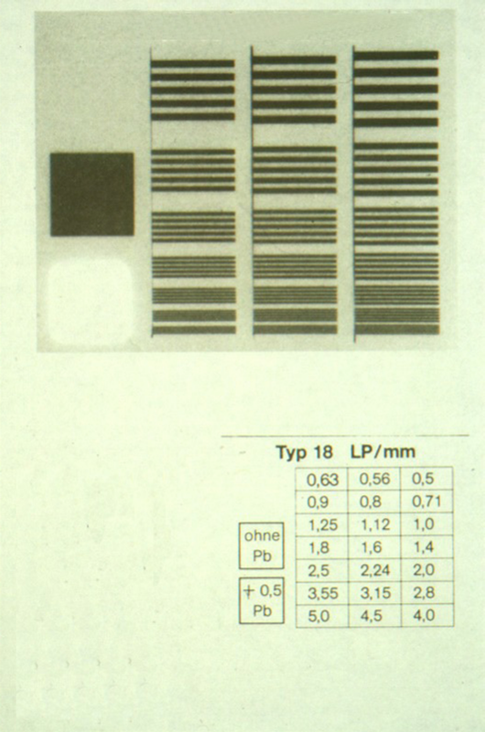
Prostorové rozlišení
(SR)
Položte testovací objekt pro SR na vyšetřovací stůl rentgenového přístroje a exponujte.
SR je maximální prostorová frekvence, která může být zřetelně viděna.

Slide 33
Objekty s různou prostorovou frekvencí
1cm
SF=5 lp/cm
Dvojice
čar
olovo plast
SF=7 lp/cm
PROSTOROVÁ FREKVENCE (SF) = počet dvojic čar (line pair, lp) na 1 cm
SF=10 lp/cm

Slide 34
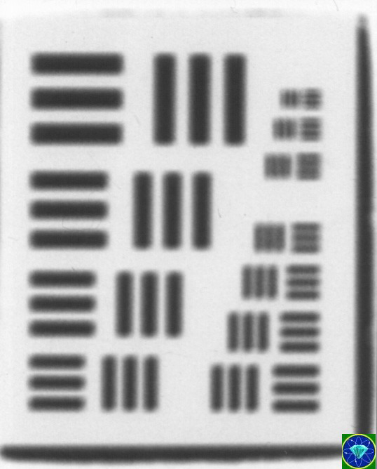
Limitní SR (LSR)

Slide 35
Rozlišení kontrastu (CR)
CR testovací objekt
Disky vyrobené z materiálu s klesajícím kontrastem (tj. rozdílem jejich koeficientu útlumu a koeficientu útlumu okolního materiálu)

Slide 36
Rozlišení kontrastu (CR)
Položte testovací objekt na vyšetřovací stůl a exponujte.
CR – nejmenší pozorovatelný kontrast.
Povšimněte si, že CR závisí na velikosti disku.
CR
CR
nevidíme

Slide 37
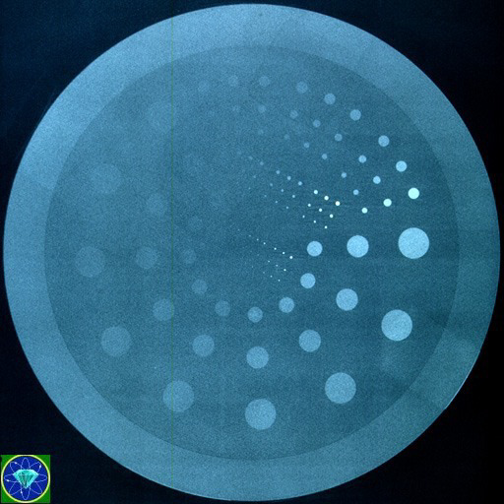
Rozlišení kontrastu (CR)
Typický testovací objekt pro rozlišení kontrastu

Slide 38


Šum
Ideální rentgenka a detektor a detektor: nulový šum
V praxi: nízký šum
V praxi: vysoký šum
Detektor zakryjeme tenkým stejnorodým měděným plátem a exponujeme. Příčinou šumu je náhodná proměnlivost fluence energie ve svazku rentgenového záření (energie procházející jednotkovou plochou Jm⁻²) a nestejná citlivost detektoru v jeho ploše.

Slide 39
Měření poměru signál/šum (SNR)
Proveďte mnoho náhodných měření stupně šedi (pomocí densitometru u filmu nebo s použitím programového vybavení pro zpracování obrazu u digitálních systémů) a sestrojte histogram.
šum = SD = směrodatná odchylka
poměr signál/šum = SNR = průměr / směrodatná odchylka
Ideální rentgenka a detektor: nulový šum, nulová SD
Nízký šum, malá SD vysoký SNR
Vysoký šum velká SD nízký SNR

Slide 40
Geometrická přesnost
Zkreslený tvar
Špatná poloha
Geometrickou přesnost měříme např. takto: podél vhodně zvolených os změříme velikosti obrazů a srovnáme se skutečnou velikostí objektů.

Slide 41
Stejnorodost (uniformita)
Vysoká stejnorodost
Nízká stejnorodost
Testováno pomocí zobrazení jemné kovové síťky. Můžeme najít oblasti, kde je odlišný obraz (tmavší, méně ostrý) ve srovnání se zbytkem obrazu).

Slide 42

Cílová anatomie / patologie | Požadované kvality zobrazení cílů | Nejdůležitější ukazatel výkonnosti
rozlišení karpálních kůstek | ostré obrysy | vysoké prostorové rozlišení
blízké vícenásobné zlomeniny | separované obrazy blízkých lineárních objektů | vysoké prostorové rozlišení
malé kalcifikace v plících | vysoká rozlišitelnost velmi malých objektů | nízký šum
rozlišení tukové a svalové tkáně | vysoký kontrast u málo „vzájemně“ kontrastních tkání | vysoké rozlišení kontrastu
hodnocení zvětšeného srdce | přesné zobrazení geometrie, tj. žádné zkreslení obrazu | vysoká geometrická přesnost
rozlišení stejnorodých zdravých tkání | stejnoměrnost stupně šedi nebo textury v obraze zdravé tkáně | Stejnorodost (uniformita)

Slide 43
Obecné poznámky
Vždy je nutno zvolit zařízení, jež má ukazatel výkonnosti, který nejlépe zviditelní studovanou anatomii/patologii.
Pokus o zlepšení jednoho ukazatele výkonnosti může vést ke zhoršení jiného, takže je nutná opatrnost a kontrola, který ukazatel výkonnosti je nejdůležitější.
Pokusy o zlepšení ukazatelů výkonnosti často vedou k vyšším pacientským dávkám (je nutné si položit otázku, zda zlepšený ukazatel výkonnosti je skutečně nutný pro zlepšení přesnosti diagnózy)
Protokoly musí být sestaveny tak, aby nedošlo ke zhoršení těchto ukazatelů výkonnosti.

Slide 44
Pro vyšší prostorové rozlišení
Zařízení:
  Rentgenka: použijte zařízení s nejmenším dostupným ohniskem
  Digitální radiografie: použijte digitální snímač s největším počtem pixelových senzorů na jednotku plochy
Protokol:
  Využijte nejmenší ohnisko dostupné na vašem zařízení.
  Nastavte větší vzdálenost zdroje od pacienta.
  Zmenšete vzdálenost pacienta od detektoru – v případě nutnosti použijte kompresi pacienta.
  Vyhýbejte se geometrickému zvětšení, je-li to možné.
  Minimalizujte vliv pohybů pacienta (použijte krátké expozice, imobilizujte pacienta, dejte mu řádné instrukce).
  Používejte digitální zoom.

Slide 45
Pro vyšší rozlišení kontrastu
Zařízení:
  Digitální radiografie: používejte zařízení s analogově-digitálním převodníkem o vysokém rozlišení.
Protokol:
  Využijte nižší napětí rentgenky.
  Minimalizujte dopad rozptýleného záření na detektor (minimalizuje velikost pole, tloušťku ozařované části těla, použijte Buckyho clonu, zmenšete vzduchovou štěrbinu mezi pacientem a detektorem.
  Digitální radiografie: použijte diagnostické okno (viz CT).

Slide 46
Pro lepší poměr signál/šum (SNR)
Zařízení:
  Digitální: používejte detektory s nízkým elektronickým šumem.
Protokol:
  SNR je úměrný druhé odmocnině počtu fotonů dopadajících na jednotku plochy detektoru. Proto čím vyšší je počet fotonů, tím je lepší SNR. Z toho důvodu používejte vyšší proud rentgenkou (vyšší žhavení katody) a méně citlivé detektory (obojí však vede k vyšším pacientským dávkám ☹).

Slide 47
Pro vyšší geometrickou přesnost
Zajistěte řádné centrování svazku, aby se omezilo zkreslení.
Zajistěte správné polohování pacienta (objekt zájmu by měl být rovnoběžný s detektorem) pro omezení zkreslení.
Výhodná je velká vzdálenost zdroje od pacienta a malá vzdálenost pacienta od detektoru – v případě nutnosti použijte kompresi pacienta, aby se zmenšilo geometrické zvětšení.

Slide 48
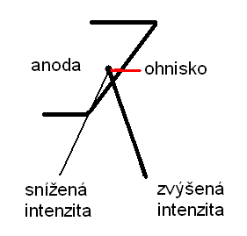
Pro vyšší stejnorodost (uniformitu)
Zařízení:
  Digitální: používejte vysoce kvalitní digitální snímače.
Protokol:
  Používání filtrů vykrývajících ty části těla, které nevyžadují vysokou intenzitu záření (např. plíce).
  Využití „heel efektu“ – nestejnorodosti svazku vznikající v důsledku nesymetrického pohlcování záření v materiálu anody. (Ohnisko je totiž těsně pod povrchem anody.)

Slide 49

Ujistěte se o nepřítomnosti artefaktů
Artefakty: struktury v obrazu, které nejsou v zobrazovaném objektu a které jsou zapříčiněny poškozeným zařízením (nebo jeho nesprávným použitím)
Hledejte artefakty v každém testovacím obrazu
Žádné artefakty
Artefakty přítomny

Slide 50
Optimalizace pacientských dávek v radiologii

Slide 51
Ochrana pacientů před zářením
Základní problémy
Každý snímek získaný pomocí ionizujícího záření s sebou nese riziko pro pacienta, a proto si musíme položit otázky:
  Můžeme použít nějakou jinou metodu, která nezatěžuje pacienta ionizujícím zářením (např. ultrazvukem nebo MRI)?
  Je daný snímek opravdu nutný? – použijme „kriteria následné péče“ (referral criteria).
Jakmile se rozhodneme pro získání snímku, pak:
  Nejdůležitější je přesná diagnóza.
  Přesná diagnóza vyžaduje obrazy s odpovídajícími kvalitami zobrazení
  Aby bylo možno zlepšit kvality zobrazení, potřebujeme zlepšit ukazatele výkonnosti, což často vyžaduje vyšší pacientské dávky!

Slide 52
Příklady „kriterií následné péče“
(A) Zaslepené klinické studie, meta-analýzy, systematické přehledy, (B) experimentální nebo jednotlivé klinické studie, (C) doporučení vychází z názoru odborníka a má podporu uznávaných autorit.
http://ec.europa.eu/energy/nuclear/radioprotection/publication/doc/118_en.pdf

Slide 53
Etické principy ICRP
Princip zdůvodnitelnosti (Justification principle): Použijte zobrazení za pomoci ionizujícího záření jen tehdy, když prospěch pro pacienta (zlepšení zdravotního stavu) převažuje nad rizikem – řiďte se „kriterii následné péče“.
Princip omezení dávky: Kontrolujte pravidelně, zda dávky absorbované pacientem nepřekračují diagnostic reference level (DRL) dávek doporučených pro danou zvláštní studii – existují DRL definované na úrovni EU, většinou však jen na úrovni národní nebo dokonce místní.
Princip optimalizace: Aby bylo omezeno riziko pro pacienta, vyhýbejte se opakovanému snímkování a snižujte dávku na minimum nutné právě pro přesnou diagnózu, tedy ne tak, aby došlo ke ztrátě přesnosti diagnózy.

Slide 54
Optimalizace pacientských dávek při rentgenovém vyšetření:
Používejte zařízení pracující s nízkými dávkami.
Pracujte podle protokolů zajišťujících nízké dávky.
Ujistěte se, že postup spadá do vaší kompetence.
Provádějte pravidelnou kontrolu kvality zařízení, aby jste zamezili opakovanému snímkování (kontrola kvality = pravidelná kontrola ukazatelů výkonnosti, abyste se přesvědčili, že nedošlo k jejich zhoršení)
Provádějte pravidelnou analýzu vadných snímků (reject analysis)
Když je to nutné, nechte si poradit: využijte služeb experta (v ČR – radiologického fyzika).

Slide 55
Používejte zařízení pracující s nízkými dávkami
Silnější stínítka (zhoršují však prostorové rozlišení)
Žádná Buckyho clona (zhoršuje se však rozlišení kontrastu, vyhýbejte se používání clony u dětí a malých dospělých – malé tělo – málo rozptýleného záření)
Používejte imobilizační pomůcky u dětí a starých osob.
Používejte KAPmetr pro monitorování dávek absorbovaných pacientem.
Používejte správné filtry (odstraňují fotony o velmi nízké energii, které jsou absorbovány již v kůži)
Požívejte zařízení pro automatickou expozici - Automatic Exposure Device (AED).

Slide 56
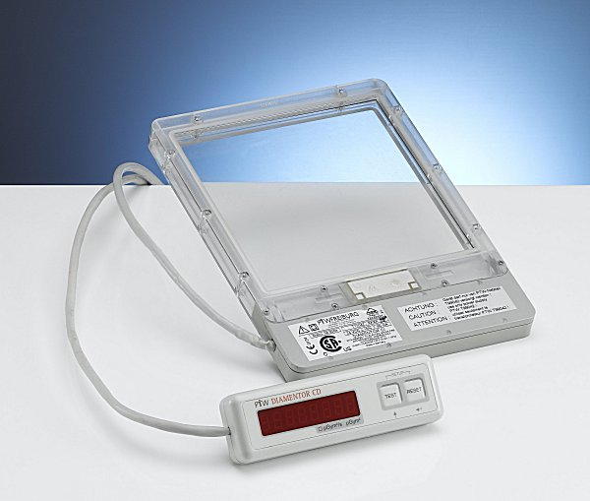
Ukazatel výkonnosti pro dávku dodávanou přístrojem
KAPmetr (Kerma Area Product – součin dávky a plochy, někdy též DAPmetr – Dose Area Product)

Slide 57
Používejte protokoly pro nízké dávky
Vymezte (kolimujte) svazek tak, aby bylo ozařováno co nejmenší pole (zlepšuje se tím i CR)
Chraňte radiosenzitivní orgány (gonády, prsy, oči, štítnou žlázu …): pomocí kolimace svazku, správného projekčního úhlu, použitím ochranných pomůcek jako např. zástěr z olovnaté gumy a chráničů gonád.
Používejte správnou projekci – pro snímky lebky a hrudníku je např. nejlepší projekce zadopřední.
Nikdy nepoužívejte vzdálenost zdroj-pokožka kratší než než 30 cm
Používejte kompresi pacienta, aby byl ozářen co nejmenší objem tkáně (zlepšuje prostorové i kontrastní rozlišení)
Řádně instruujte pacienty, aby se snímkování nemuselo zbytečně opakovat

Slide 58
Webové stránky s dodatečnými informacemi o zdrojích a účincích záření
European Commission (radiological protection pages): europa.eu
International Commission on Radiological Protection: www.icrp.org
World Health Organization: www.who.int
International Atomic Energy Agency: www.iaea.org
United Nations Scientific Committee on the Effects of Atomic Radiation: www.unscear.org

Slide 59
Pacientské dávky u CT
(povinné jen pro RA)

Slide 60
Pacientské dávky u CT: současný stav
CT je procedura zatěžující pacienty vysokými dávkami
CT se neustále rychle rozvíjí
Četnost vyšetření CT rychle vzrůstá, v některých zemích o desítky procent.
Proč se zvyšuje četnost vyšetření?
Před dvaceti lety vyžadovalo standardní CT vyšetření hrudníku dobu několika minut, zatímco dnes může být podobná informace získána během jediného zadržení dechu, což je příjemné z hlediska pacientů i vyšetřujících.

Slide 61
Proč zvýšená dávka?
Čím vyšší je dávka, tím je lepší kvalita obrazu.
Projevuje se tendence zvětšování objemu tkáně zahrnutého do jednotlivého vyšetření
Moderní spirální CT značně usnadnilo objemové snímání bez mezer mezi vrstvami
Protože CT umožňuje automatickou korekci obrazu, používají se někdy nevhodné (zpravidla příliš velké) expozice pro útlejší části těla, respektive nízké expozice pro silnější části.
Mnozí radiologové věří, že moderní CT přístroje, které jsou velmi rychlé, zatěžují pacienty menší dávkou záření – krátké expozice však vyžadují vyšší intenzitu záření (hodnotu proudu procházejícího rentgenkou).

Slide 62
Radiosenzitivní orgány vyžadující ochranu
U CT hrudníku je vysoká dávka záření v prsech
U CT mozku dostává vysokou dávku oční čočka
U CT mozku a hrudníku dostává vysokou dávku štítná žláza
U CT pánve dostávají vysokou dávku gonády

Slide 63
Srovnání dávek u CT a konvenčního rentgenového vyšetření
CT vyšetření | Efektivní dávka (mSv) | Konvenční vyšetření rtg | Efektivní dávka (mSv)
Hlava | 2 | Lebka | 0,07
Hrudník | 8 | Hrudník PA | 0,02
Břicho | 10-20 | Břicho | 1,0
Pánev | 10-20 | Pánev | 0.7

Slide 64
Přístroje CT s nízkou dávkou
Automatická modulace proudu procházejícího rentgenkou (při nestejné velikosti řezů tělem pacienta)
Rentgenka neobkružuje pacienty v úplném kruhu: stačí např. 270 stupňů u CT hlavy (vynechává se frontálních 90º), což šetří oči.
Naklánění „gantry“ a tím i roviny řezu za účelem vyhnutí se velmi citlivým orgánům
Možnost zvláštního pracovního režimu pro děti a malé pacienty

Slide 65
Nízkodávkové protokoly
Omezení snímaného objemu jen na to, co je nutné
Stínění povrchových orgánů jako je štítná žláza, prsy, oči a gonády, zejména u dětí a mladých dospělých. U CT hrudníku může dávka v prsech dosáhnout 30 – 50 mGy, i když se nejedná o cílovou anatomii.
Jestliže se zmenší tloušťka vrstvy (řezu, slice), aby bylo dosaženo vyššího axiálního (osového) prostorového rozlišení, pak je nutno zvýšit dávku.
Konvenční CT: omezení počtu řezů a zvýšení jejich odstupu.
Spirální CT: větší strmost „spirály“ omezuje dávku
Zvláštní protokoly pro pediatrické pacienty (např. s nižším proudem přes rentgenku)

Slide 66
Pacientské dávky v intervenční radiologii: okolnosti
Jedná se o zdlouhavé, složité, obtížné a někdy opakované procedury, z čehož vyplývají prodloužené expoziční časy – mohou vést k vysokým pacientským dávkám.
Povinné jen pro RA

Slide 67
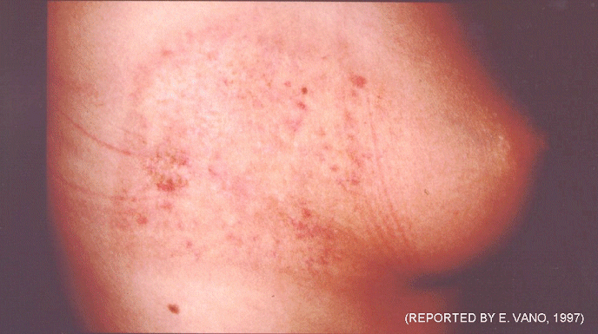
Pacient: Radiodermatitida
Hyper & hypo pigmentace,
s telangiektasiemi
Atrofické zatvrdlé plaky
Chronická radiodermatitida u 17-leté pacientky po dvou radiofrekvenčních ablačních procedurách „pod rentgenem“

Slide 68
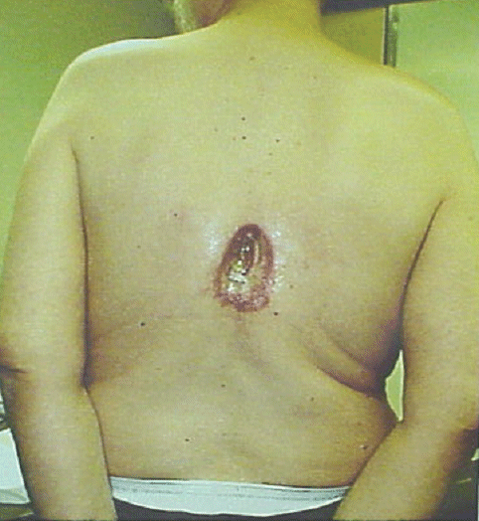
Pacient: vážné poškození pokožky vysokými dávkami
Příklad chronického poškození kůže i podkoží kumulativní kožní dávkou kolem 20 Gy po koronární angiografii a dvou angioplastikách

Slide 69
Technická opatření pro ochranu pacientů
Expozice: impulsní mód (nespojitá expozice) s proměnlivou frekvencí snímků 50, 25, 12.5, 6 za sekundu
Zobrazení dávky na displeji (celková délka skiaskopie, počet snímků, kumulativní DAP)
Minimalizovat: dobu skiaskopie a použití modu s vysokou kvalitou obrazu
Krátké přerušované expozice pomocí pedálového spínače
Dlouhé procedury: redukce dávky u ozařované kůže například zaměřením cíle pod jiným úhlem.
Minimální používání zoomu, který vede k vyšším pacientským dávkám
Je třeba mít na paměti, že dávkové rychlosti jsou vyšší a dávky se akumulují rychleji u velkých pacientů.
Detektor obrazu musí být co nejblíže k pacientovi.
Vždy kolimovat svazek co nejpřesněji jen na oblast zájmu.

Slide 70
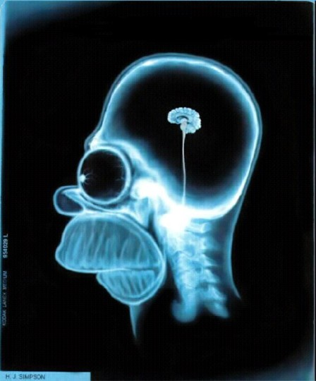
Autoři:
Carmel J. Caruana, Vojtěch Mornstein
Revize překladu:
Aleš Bourek
Revize obsahu:
Ivo Hrazdira
Poslední úprava a ozvučení:
květen 2021

